Slide 1
Лекция 5
Классификация текстов нейронными сетями

Slide 2
Классификация
Нейронные сети:
Глубокие нейронные сети (DNN)
Сверточные нейронные сети (CNN)
Рекуррентные нейронные сети (RNN).
Нейронная сеть Bidirectional Encoder Representations from Transformers (BERT)
Notes:
Модели машинного обучения и нейронных сетей используются в модуле обработки и анализа данных OMSystem.

Slide 3
Нейронные сети
Традиционные алгоритмы машинного обучения позволяют добиться хороших результатов классификации данных. Тем не менее в последнее десятилетие подход на основе нейронных сетей стал доминирующим в области искусственного интеллекта, показывающего высокую точность в таких задачах, как распознавание речи и изображений, классификация текстов и обработка естественных языков. Существуют несколько видов часто используемых нейронных сетей: глубокие нейронные сети (DNN), сверточные нейронные сети (CNN) и рекуррентные нейронные сети (RNN). Одной из самых последних разработок в области обработки естественных языков стала нейронная сеть, основанная на архитектуре Трансформера, названная Bidirectional Encoder Representations from Transformers (BERT).

Slide 4
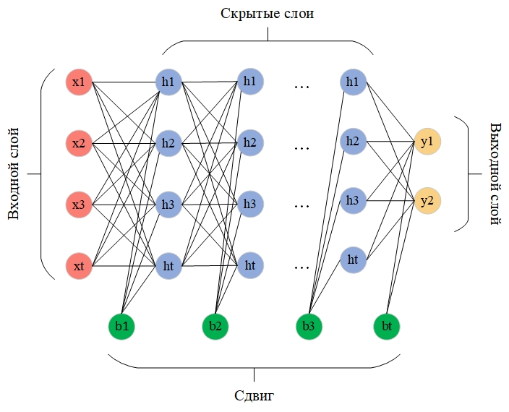
Глубокие нейронные сети
Глубокие нейронные сети (DNN) представляют собой модель нейронных сетей с двумя и более скрытыми слоями. Нейронная сеть состоит из входного слоя, содержащего входные данные, скрытых слоев, включающих узлы, называемые нейронами, и выходного слоя, содержащего один или несколько нейронов

Slide 5
Глубокие нейронные сети
При этом является входным вектором, - веса соединения каждого уровня,
- вектор смещения. Уровни от до образуют скрытые слои, является выходным вектором.
Элементы скрытых и выходных слоев называются нейронами. Они представлены функциями активации, отвечающими за нелинейное функциональное отображение между входными данными и переменной отклика. Самыми популярными функциями активации являются сигмоидная функция, функция гиперболического тангенса (tanh), выпрямленная линейная единица (ReLu) и softmax. Сигмоидная функция в основном используется на выходном слое в бинарной классификации, так как определяет выходное значение как 0 или 1. Функция tanh – это улучшенная версия сигмоидной функции с разницей лишь в том, что в tanh выходные значения находятся в диапазоне от -1 до 1. В скрытых слоях чаще всего применяется функция активации ReLu. Это приводит к выходному значению 0, если он получает отрицательный вход x, иначе для положительных входов он возвращает x без изменений, подобно линейной функции.
Функция softmax применяется в многоклассовой классификации, вычисляя вероятность того, что каждое вхождение принадлежит к заранее определенному классу, и корректирует выходные значения для каждого класса так, чтобы они находились в диапазоне от 0 до 1. Функция softmax обычно используется только для выходного слоя.

Slide 6
сверточные нейронные сети
Сверточные нейронные сети (CNN) – один из популярных и часто используемых видов нейронных сетей, приобрётший большую популярность благодаря использованию в задачах классификации и распознавания изображений. Они применяются при работе с изображениями, в которых фильтр перемещается по самому изображению. Также сверточные нейронные сети получили распространение и в задачах по распознаванию речи, обработке естественных языков и анализу тональности. При работе с текстовыми данными необходимо учитывать, что слова имеют разную длину, и в векторном представлении их необходимо привести к одинаковой размерности. Для векторного преобразования обычно используются такие вхождения слов, как Word2vec, Glove и FastText.

Slide 7
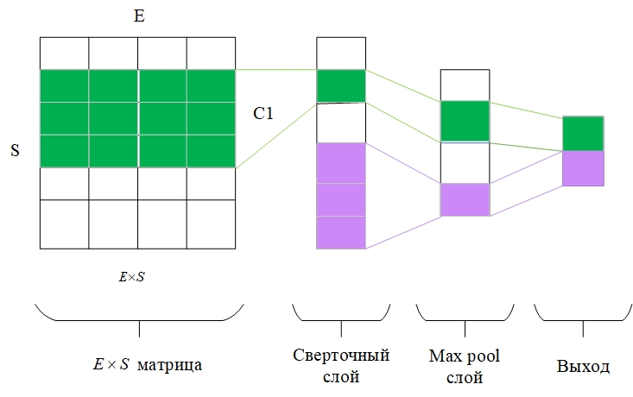
сверточные нейронные сети

Slide 8
Long short-term memory - LSTM
Долгая краткосрочная память (Long short-term memory - LSTM) – особая разновидность архитектуры рекуррентных нейронных сетей, способная к обучению долговременным зависимостям. Они были представлены Зеппом Хохрайтер и Юргеном Шмидхубером в 1997 году, а затем усовершенствованы и популярно изложены в работах многих других исследователей. Они прекрасно решают целый ряд разнообразных задач и в настоящее время широко используются.
LSTM разработаны специально, чтобы избежать проблемы долговременной зависимости. Запоминание информации на долгие периоды времени – это их обычное поведение, а не что-то, чему они с трудом пытаются обучиться.
Любая рекуррентная нейронная сеть имеет форму цепочки повторяющихся модулей нейронной сети. В обычной RNN структура одного такого модуля очень проста, например, он может представлять собой один слой с функцией активации tanh (гиперболический тангенс).

Slide 9
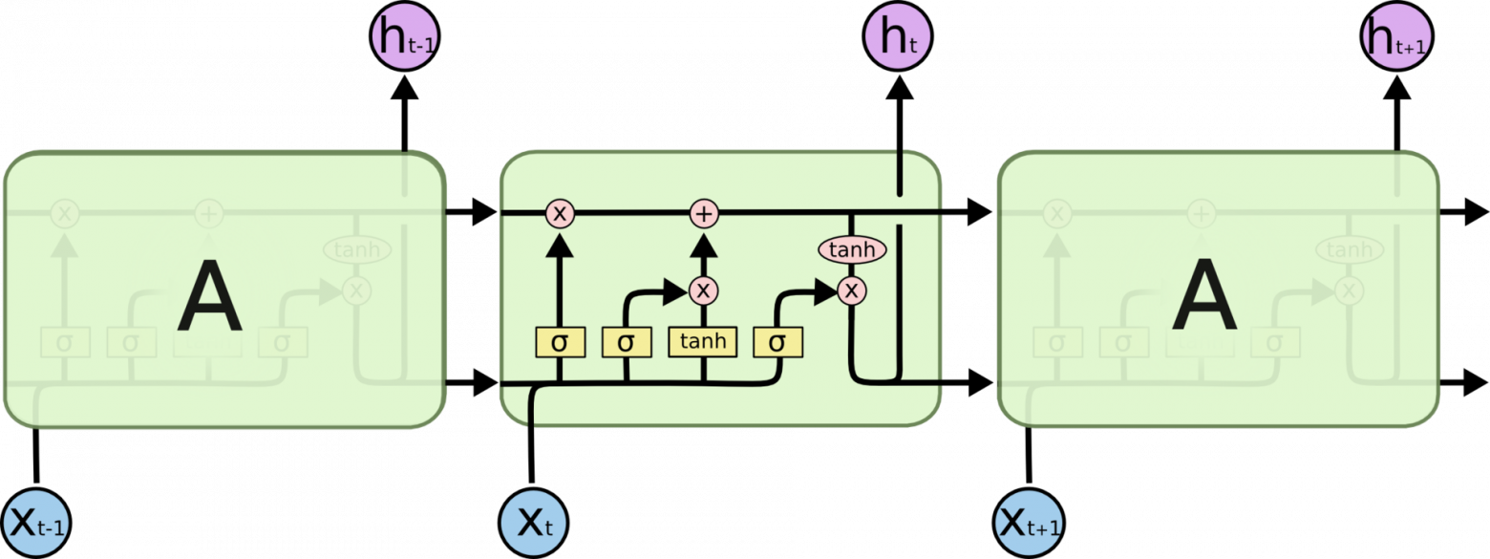
Long short-term memory - LSTM
Структура LSTM также напоминает цепочку, но модули выглядят иначе. Вместо одного слоя нейронной сети они содержат целых четыре, и эти слои взаимодействуют особенным образом

Slide 10
Bidirectional Encoder Representations from Transformers
Bidirectional Encoder Representations from Transformers (BERT) – нейронная сеть Трансформера, представленная Двунаправленным кодировщиком, в которой каждый выходной элемент соединен со входным элементом. BERT был представлен Google в 2018 году для получения наилучших результатов в области NLP. Данная модель обрабатывает тексты в обоих направлениях, улавливая контекст и понимая многозначность слов и фраз. Нейронная сеть была обучена на огромных текстовых корпусах, таких как Wikipedia, Brown Corpus и другие. BERT эффективно применяется в задачах классификации текстов, анализе тональности, устранении неоднозначности слов, создании запрос-ответных систем, чат-ботов, текстов переводчиков и т.д. Для решения определенной задачи выполняется этап настройки предобученных моделей BERT, называемый Fine-tuning.

Slide 11
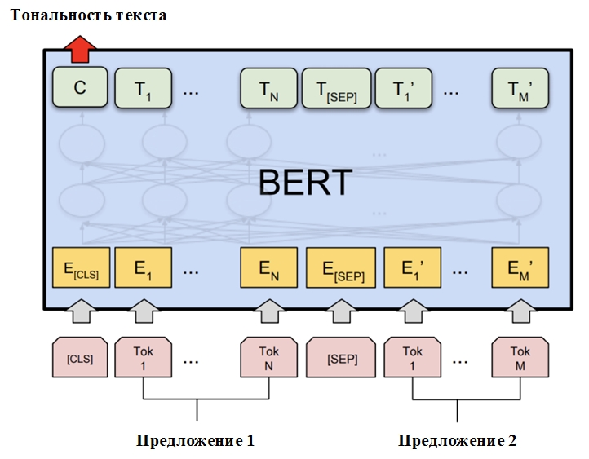
Bidirectional Encoder Representations from Transformers

